Slide 1


Национальный статистический комитет Кыргызской Республики
Подготовка и проведения переписи населения и жилищного фонда Кыргызской Республики 2020 года
Докладчик:
Главный специалист отдела статистических переписей
Ташболотов Нургазы Бактыярович

Slide 2


На территории современного Кыргызстана
были проведены переписи населения:
Перепись населения - мероприятие, позволяющее производить через регулярные интервалы времени официальный учет (или контрольную сверку) численности населения, проживающего на территории Кыргызской Республики, наряду с получением информации по набору социальных, демографических и экономических характеристик населения.
В составе Российской империи: 1897г.,
Советские переписи: 1920г., 1926г., 1937г., 1939г., 1959г., 1970г., 1979г., 1989г.
Национальные: 1999г., 2009г.
Национальный статистический комитет Кыргызской Республики

Slide 3

Основные документы
Закон Кыргызской Республики
«О переписи населения и жилищного фонда»
Постановление Правительства Кыргызской Республики
«О подготовке и проведении в 2020 году переписи населения и жилищного фонда в Кыргызской Республике»
от 23 октября 2017 года №690
Резолюция Экономического и Социального Совета Организации Объединенных Наций от 10.06.2015
Настоятельно призывает государства-члены ООН провести в период с 2015 г. по 2024 г. по меньшей мере одну перепись населения и жилищного фонда
Распоряжение Высшего Евразийского экономического совета от 21.12.2015 № 5
Правительствам государств-членов Евразийского экономического союза исходить из необходимости проведения переписей раунда 2020 года в период с октября 2019 года по октябрь 2020 года
Решение Совета глав государств СНГ от 16.09.2016 в г. Бишкек
Провести очередные переписи населения в государствах – участниках СНГ в максимально близкие к 2020 году сроки, предпочтительно в период с октября 2019 года по октябрь 2020 года

Slide 4

Сроки проведения переписи населения
2019 | 2020 | 2021 | 2022 | 2023
Азербайджан 1-10 октября | Кыргызстан 23 марта – 1 апреля |  | Туркменистан 17-27 декабря | Молдова
Беларусь 4-30 октября | Казахстан 1-30 октября |  | Узбекистан ноябрь - декабрь
 | Россия 1-31 октября
 | Армения 18-27 октября
 | Таджикистан осень
 | Украина
Национальный статистический комитет Кыргызской Республики
Notes:
Решением Совета глав государств СНГ от 16 сентября 2016 года о проведении переписей населения раунда 2020 года в государствах СНГ провести переписи населения в максимально близкие к 2020 году сроки, предпочтительно в период с октября 2019 года по октябрь 2020 года.
И таким образом Азербайджан и Беларусия будет проводить переписи населения в октябре 2019г.
В 2020году: Кыргызстан, Казахстан, Российской Федерации, Армения, Таджикистан и Украина.
В 2022 году: Туркменистан и Узбекистан. В Узбекистане полседняя перепись населения была в 1989г.
В 2023г. Молдова.

Slide 5
Перепись населения и жилищного фонда
Кыргызской Республике 2020 года
В период с 23 марта по 1 апреля 2020 года пройдет одновременно на всей территории страны;
В отдельных зонах республики пройдет в период с 20 апреля по 29 апреля 2020г.;
производится независимо от наличия прописки и ее характера (постоянная или временная), а также права на жилплощадь в данном или другом помещении;
без предъявления каких-либо документов.
Национальный статистический комитет Кыргызской Республики

Slide 6
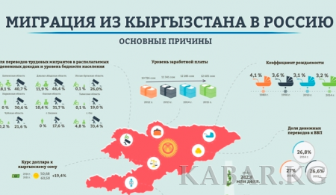

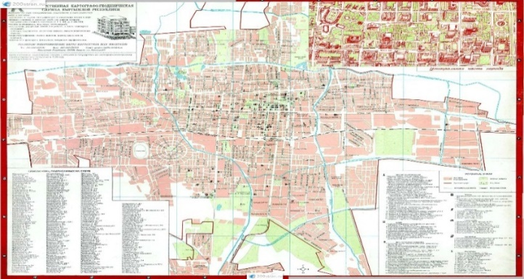
Особенности переписи населения и жилищного фонда Кыргызской Республики 2020 года
Модельный блок вопросов по трудовой миграции в государствах-членах ЕАЭС и СНГ
Индикаторы Целей устойчивого развития (ЦУР) – включение вопросов по инвалидности, наличек в строение панели солнечных батарей, биогаза, мобильной связи, сеть интернета, компьютера
Использование административных данных Государственного учреждения «Кадастр» в подготовительном периоде базы (адресный регистр, реестр недвижимости и ГИС)
Национальный статистический комитет Кыргызской Республики

Slide 7
Пилотная перепись населения и жилищного фонда 2019 года
Чуйский район и город Токмок
Иссык-Кульский район, Кум-Бельский айыльный аймак
Город Ош
На пилотной территории: переписной отдел - 13, инструкторский участок - 55, счетный участок – 277
На пилотной территории: инструкторский участок - 3, счетный участок – 27
На пилотной территории: переписной отдел – 5, инструкторский участок - 23 , счетный участок – 190
С 25 марта по 3 апреля 2019 года
С 8 по 18 июля 2019 года
С 18 по 27 ноября 2019 года
Notes:
Президентом Кыргызской Республики в феврале 2019 года был определен курс на проведение в 2020 году переписи населения в электронном формате.
В целях выполнения поставленной задачи, Нацстатком использовал программный продукт на базе приложения «Survey Solutions», разработанный Всемирным Банком для перевода бумажных вопросников в электронный.
Впервые данное мобильное приложение протестировано 30 специалистами Нацстаткома во время пилотной переписи населения и жилищного фонда на территории г. Токмок и Чуйского района Чуйской области в режиме of-line.
В июле 2019г., после доработки мобильного приложения, 33 специалиста Настаткома дополнительно протестировали приложение на территории Кум-Бельского айылного аймака Иссык-Кульского района Иссык-Кульской области.
В настоящее время планируется проведение дополнительного тестирование в г. Оше в ноябре 2019г. Для этого мероприятия будут наниматься 190 переписчиков со своими телефонами.

Slide 8

Методы и способы получения сведений
 | Раунд 2010 | Раунд 2020 (планируется)
 | Опрос населения с использованием бумажных переписных листов | Опрос населения с использованием: |  | Заполнение населением переписных листов по Интернету
 |  | Бумажных переписных листов | Переписные листы в электронном виде
Азербайджан | 100 | 100
Армения |  |  | 100*/25
Беларусь |  |  | 80** | 20
Казахстан |  |  | 70** | 30
Кыргызстан |  |  | 100
Молдова |  |  | Планируется
Россия |  | 3,5 | 76,5** | 20
Таджикистан |  | 70 | 30 | Планируется
Украина |  |  | Планируется
Узбекистан |  | 100
*получение основных характеристик из РН и выборочный опрос по более широкой программе
**частичная информация будет получена из административных источников
Notes:
Решением Совета глав государств СНГ от 16 сентября 2016 года о проведении переписей населения раунда 2020 года в государствах СНГ провести переписи населения в максимально близкие к 2020 году сроки, предпочтительно в период с октября 2019 года по октябрь 2020 года.
И таким образом Азербайджан и Беларусия будет проводить переписи населения в октябре 2019г.
В 2020году: Кыргызстан, Казахстан, Российской Федерации, Армения, Таджикистан и Украина.
В 2022 году: Туркменистан и Узбекистан. В Узбекистане полседняя перепись населения была в 1989г.
В 2023г. Молдова.

Slide 9
Стоимость переписи в расчете на 1 человека
доллары США, оценка по среднегодовому курсу
*“Перепись населения и жилищного фонда. Практика стран ЕЭК ООН в раунде переписей 2010 года” ООН, Нью-Йорк и Женева, 2014.
 | 2010* | 2020 (предварительная оценка)
Азербайджан | 1,03 | 1,44
Армения | 1,57 | 1,3
Беларусь | 1,53 | 1,04
Казахстан | 2,9 | 1,3
Кыргызстан | 1,12 | 1,2
Молдова | 2,15 | оценка не проводилась
Россия | 3,81 | 3,6
Таджикистан | 1,31 | оценка не проводилась
Notes:
9

Slide 10
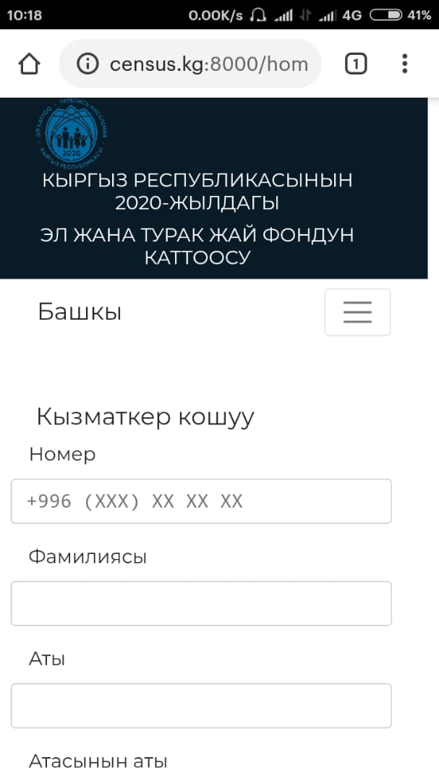

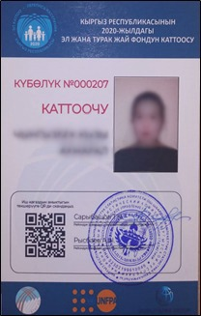
В АИС «Регистрация переписчика» вводиться следующая информация по переписному персоналу:
Трудовой договор
Фамилия Имя Отчество;
дата рождения;
паспортные данные (ПИН, номер, дата и место выдачи паспорта);
место проживание, должность, период работы;
номер выданной сим-карты для работы в переписи населения.
Удостоверение

Slide 11
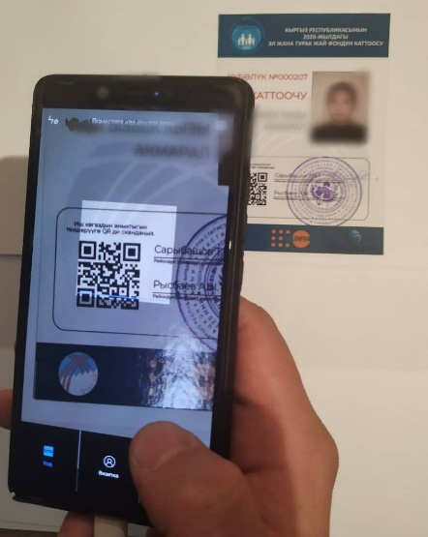
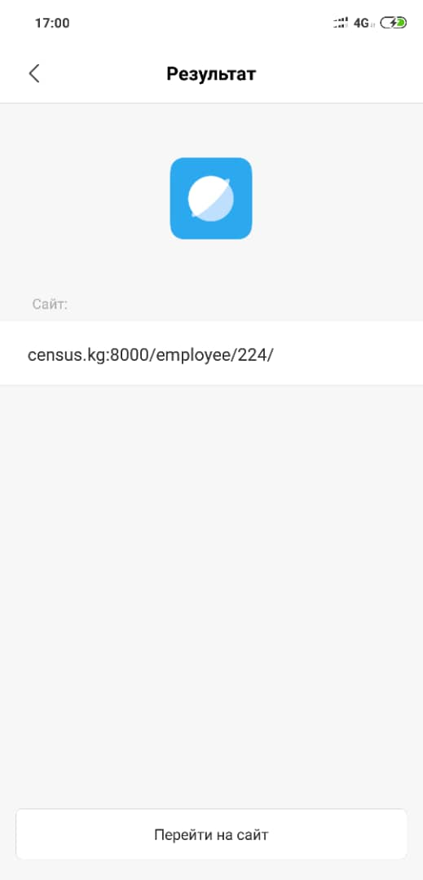
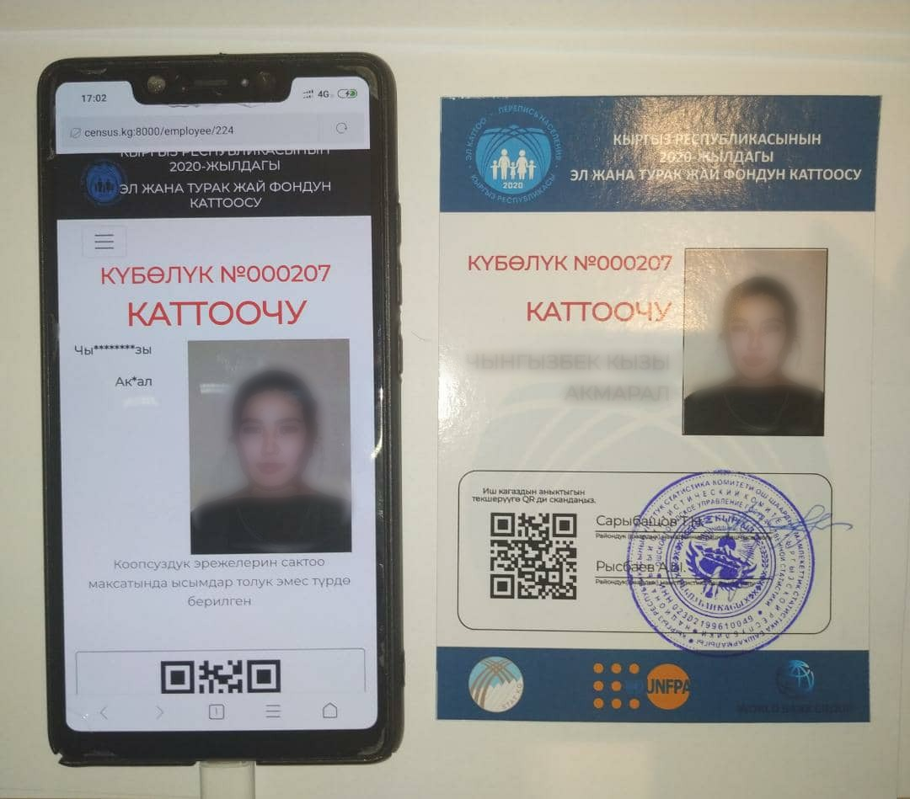
Автоматизированная информационная система
«Регистрация переписчиков»

Slide 12
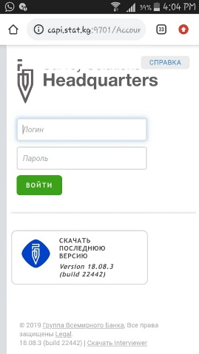
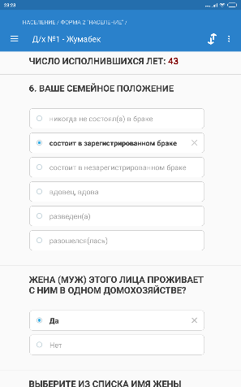
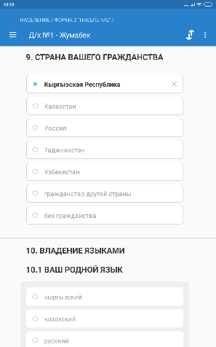
Мобильное приложение
Меню переписчика в электронном формате

Slide 13
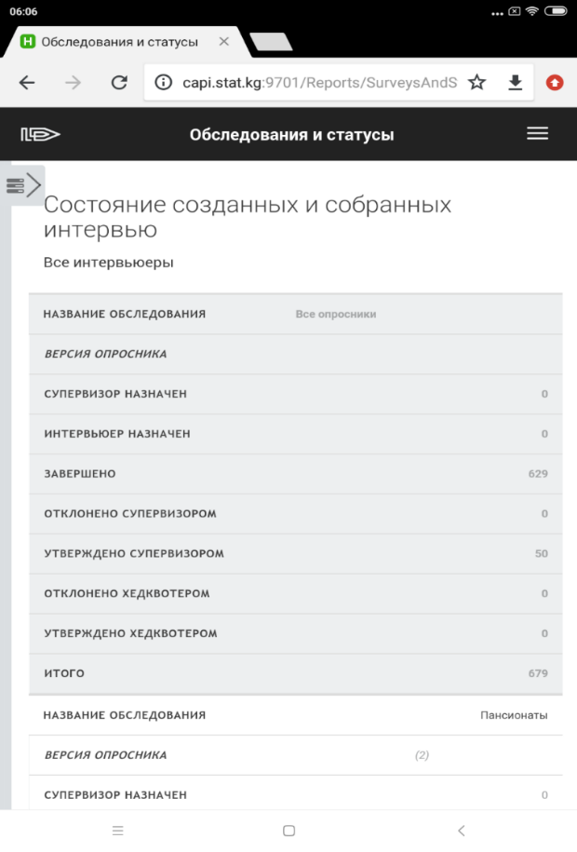
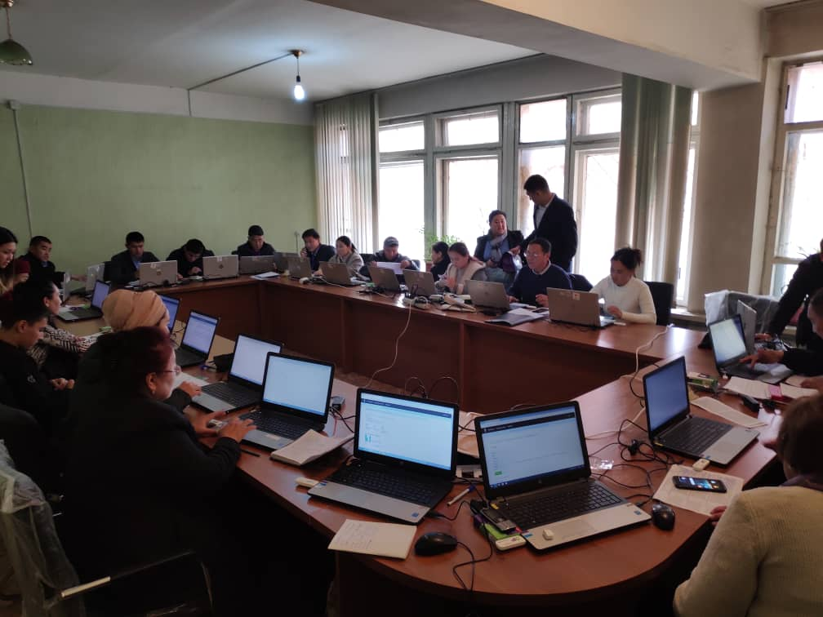

Меню инструктора-контролера в электронном формате

Slide 14
Преимуществами получения данных
в электронном формате следующие:
- улучшение качества вводимых данных;
- возможность каждый день контролировать работу переписчика;
- возможность каждый день редактировать базу данных;
- сокращение сроков обработки данных;
- возможность отслеживать ход переписи в режиме реального времени;
- более эффективное управление полевыми работниками переписи.
Notes:
Мобилдик тиркемелерди тестирлөөнүн жыйынтыгы кагаз жүзүндөгү суроолор баракчасы менен салыштырганда бир катар артыкчылыктарды көрсөттү:
Чыгымдардын үнөмдөлүшү жана маалыматтарды иштетүү мөөнөтүнүн кыскаргандыгы;
Маалыматтардын сапатынын жакшыргандыгы: автоматтык багыттаманын жана редакторлоонун;
Реалдуу убакыттын режиминде каттоонун жүрүшүн көзөмөлгө алуу мүмкүнчүлүгү;
Каттоодогу талаа персоналдарын эффективдүүрөк башкаруу.

Slide 15

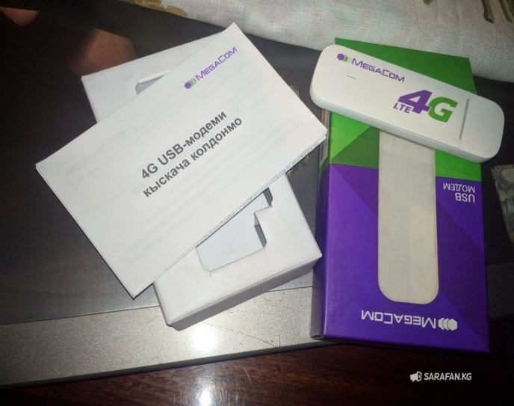
Сим-карта
Организации связи мобильных устройств
4G модем
Создан стабильный, закрытый, защищенный канал связи без выхода в глобальную сеть Интернет, без ограничения по скорости подключения с использованием 3G/4G LTE и без ограничения трафика, а также с отключенными услугами SMS.

Slide 16

Официальная информация по
«Переписи населения Кыргызской Республики» доступна в социальных сетях
Официальная страница «Эл каттоо 2020»
Facebook: https://www.facebook.com/elkattoo/
Instagram: https://www.instagram.com/elkattoo.kg/
Одноклассники: https://ok.ru/group/55861092810946
Наши хештеги:
#ЭлКаттоо2020
#ПереписьвКР2020

Slide 17
Переписной персонал
Переписи населения и жилищного фонда
Кыргызской Республики 2020 года
Наименование персонала | Продолжительность работы | Размер оплаты в месяц (сом.) | Количество переписного персонала
Координатор переписного отдела | 3 месяца | 9 187 | Около 500 человек
Инструктор – контролер | 1,5 месяца | 7 656 | Около 2 600 человек
Переписчик | 1 месяц | 7 656 | Около 24 000 человек
Национальный статистический комитет Кыргызской Республики
Notes:
2020-жылы Кыргыз Республикасында эл жана турак жай фондун каттоодогу каттоо персоналы
Каттоо бөлүмүнүн Координатору 3 ай иштейт болжол менен 500-й адам
Инструктор – контролер 1,5 айга жумушка алынат болжол менен 2600 адам.
Каттоочу – 1 ай болжол менен 24000 адам.

Slide 18
К временным переписным работникам предъявляются следующие требования:
Областные номера:
- гражданин Кыргызской Республики,
- в возрасте 18 лет и старше,
- принимавшие участие ранее в переписи населения или в каких-либо выборочных обследованиях (желательно)
- наличие мобильного устройства под управлением операционной системы на версии Android 5 и выше.
  Баткенская обл.: 0778987839, 0770880803;
  Джалал-Абадская обл.: 0(3722) 5-14-78,
  0778 777 776, 0773 539 151;
  Иссык-Кульская обл.: 0(3922) 5-29-49,
  0770 714 000;
  Нарынская обл.: 0700 898 972, 0705 105 188;
  Ошская обл.: 0(3222) 7-10-22, 0701 200 702;
  Таласская обл.: 0551 073121, 0778 296 614,
  0708 453 649;
  Чүйская обл.: 32-52-75, 0509 444 813,
  г. Бишкек: 62-64-72, 0701 700 161;
  г. Ош: 0(3222) 7-30-14, 0550 100163, 0776 100163.

Slide 19

Национальный статистический комитет Кыргызской Республики
Спасибо за внимание !

